Slide 1


MAKİNE ÖĞRENMESİNE GİRİŞ
Kader NİKBAY OYLUM
Yüksek Bilgisayar Mühendisi

Slide 2
SUNUM İÇERİĞİ
Destek Vektör Makinesi (Support Vector Machine) Nedir?
SVM Algoritmasının Tercih Edilme Nedenleri
SVM Algoritması Hakkında Genel Bilgiler
Hiper Düzlem Nedir?
SVM Çalışma Mantığı
SVM Algoritmasının Avantajları ve Dezavantajları

Slide 3
Destek Vektör Makinesi (Support Vector Machine) Nedir?
Değişkenler arasındaki örüntülerin bilinmediği veri setlerindeki sınıflandırma problemleri için önerilmiş bir makine öğrenmesi yöntemidir.
İstatiksel öğrenme teorisine ve yapısal risk minimizasyonuna dayanmaktadır.
Bir başka deyişle;
Eğer çözülmesi gereken sorun, denetlenen ikili sınıflandırmalardan biri ise SVM(Support Vector Machine) kullanılabilir.
Yani, görünmeyen yeni nesneleri(kategorisi bilinmeyen), özelliklerine ve zaten kategorize edilmiş bir dizi bilinen örneğe göre iki ayrı gruba ayırmak istediğimizde SVM algoritmalarını kullanabiliriz.

Slide 4
SVM Algoritmasının Tercih Edilme Nedenleri
Uygulanması kolaydır,
Genellikle iyi genelleştirme performansı gösterir,
Küçük bir bakımla aynı algoritma birçok problemi çözebilir,
Sınıflandırma (Classification) konusunda kullanılan oldukça etkili ve basit yöntemlerden birisidir.
Sınıflandırma için bir düzlemde bulunan iki grup arasında bir sınır çizilerek iki grubu ayırmak mümkündür. Bu sınırın çizileceği yer ise iki grubun da üyelerine en uzak olan yer olmalıdır. İşte SVM bu sınırın nasıl çizileceğini belirler.
Genellikle sınıflandırma için kullanılsa da; Kümeleme (clustering) ya da sıra dışı verilerin tespiti (outlier detection) içinde uygulanabilir. En temelde SVM vektörler yardımı ile verileri birbirinden ayırt etmemizi sağlar.

Slide 5
SVM Algoritması Hakkında Genel Bilgiler
SVM’ler hiçbir parametre almayan (nonparametric) sınıflayıcılardır.
Dağılım hakkında herhangi bir ön bilgi veya varsayım yoktur.
Eğitim setlerinde girdi ve çıktılar eşlenir.
Eşler aracılığıyla test setlerinde ve yeni veri setlerinde girdi değişkenini sınıflayacak karar fonksiyonları elde edilir.
Destek vektörleri hiper düzlemin en yakın veri noktalarıdır, bu sebeple bir veri kümesini bölen hiper düzlemin konumunu değiştirecek noktalardır. Bu nedenle, bir veri kümesinin kritik unsurları olarak kabul edilebilirler.
Mail kutusuna gelen e-postaları, zaten insanlar tarafından spam veya spam olmayan olarak işaretlenmiş büyük bir belge topluluğuna göre spam veya spam olmayan olarak sınıflandırabiliriz. SVM’ler bu tür durumlar için oldukça kullanışlı algoritmalardır.

Slide 6
Hiper Düzlem Nedir?
En basit tanımıyla; yalnızca iki özelliğe sahip bir sınıflandırma görevi için, bir hiper düzlemi bir veri kümesini doğrusal olarak ayıran ve sınıflandıran bir çizgi olarak düşünebiliriz.
Şöyle de düşünebiliriz, veri noktalarımız hiper düzlemden ne kadar uzak olursa, doğru sınıflandırıldıklarından o kadar emin oluruz.
  Bu nedenle, veri noktalarımızın doğrulara hiper düzlemden olabildiğince uzakta olmasını istiyoruz.
  Doğru düzlemi (hyperplane) nasıl bulabiliriz?
  Hiper düzlem ile eğitim setindeki herhangi bir nokta arasında mümkün olan en yüksek marja sahip bir hiper düzlem seçmek ve yeni verilerin doğru bir şekilde sınıflandırılma şansını arttırmaktır. Ayrılan bölge içinde asla veri noktası olmaması gerekmektedir.

Slide 7
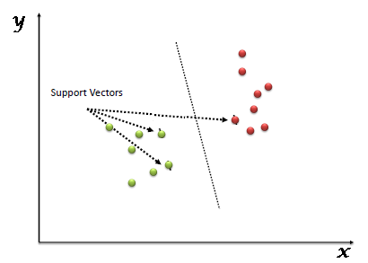
Hiper Düzlem Nedir?
Veriler, genellikle grafikte gösterildiği gibi temiz değildir. Bir veri kümesi genellikle doğrusal olarak ayrılamayan bir veri kümesini temsil eden karışık elemanlar kümesine benzeyecektir.

Slide 8
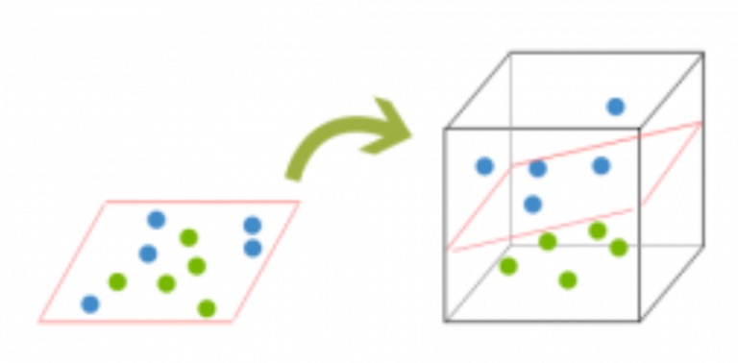
Hiper Düzlem Nedir?
Eğer Net Bir Hiper Düzlem olmazsa;
Yukarıdaki gibi bir veri kümesini sınıflandırmak için, verilerin 2 Boyutlu görünümden 3 Boyutlu görünümüne geçmek gerekir.

Slide 9
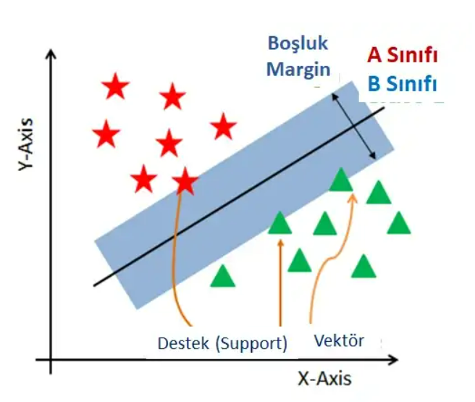
SVM Çalışma Mantığı
Doğrusal (Lineer) Düzlemde SVM;
İki ya da daha fazla etiketlenmiş sınıflı veri setlerinde (A ve B sınıfı) ayrımcı (discriminative) sınıflandırma SVM ile yaratılabilir.
Ayrım için belirlenmesi gereken karar sınırı (decision boundary) sınıflar arasındaki en iyi boşluğu (margin) bularak çizgiyi (hyperplane | hiper düzlem) çeker.
Karar sınırına en yakın noktalara veya değerlere destek (support) denir. Bunun “DESTEK” olarak adlandırılmasının sebebi ise en iyi yerden geçebilecek çizginin yaratılmasına destek olmalarından dolayıdır.
Eğer bu noktaların konumu değişirse en iyi (maksimum) durum değişeceği için karar sınırları da değişecektir. Boşluğu en iyilemek (maksimize etmek) ve sınıflar arasına bir hiper düzlem yerleştirmek, yeni gelen değerlerin (noktaların) doğru sınıf kategorisine girme şansını büyük ölçüde artırabilir.

Slide 10
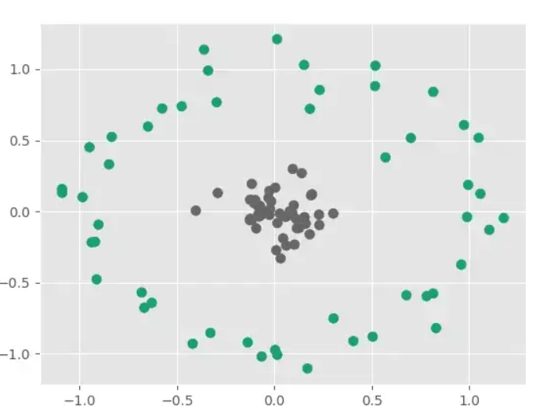
SVM Çalışma Mantığı
Doğrusal Olmayan ve Ayrılmaz Düzlemlerde SVM;
Bazı problemler doğrusal alt düzlem kullanılarak çözülemez.
Böyle bir durumda SVM, girdi uzayını daha yüksek boyutlu bir alana dönüştürmek için bir çekirdek numarası (kernel trick) kullanır.
Veri noktaları, x ekseni ve z ekseni üzerinde çizilir (Z, hem x hem de y’nin karelerinin toplamıdır: z = x ^ 2 = y ^ 2).
Grafikte görüldüğü üzere içe içe geçmiş dairesel bir veri seti ile karşı karşıyayız.
Peki böyle bir veri setine doğrusal yöntemi uygularsak ne ile karşılaşacağız?

Slide 11
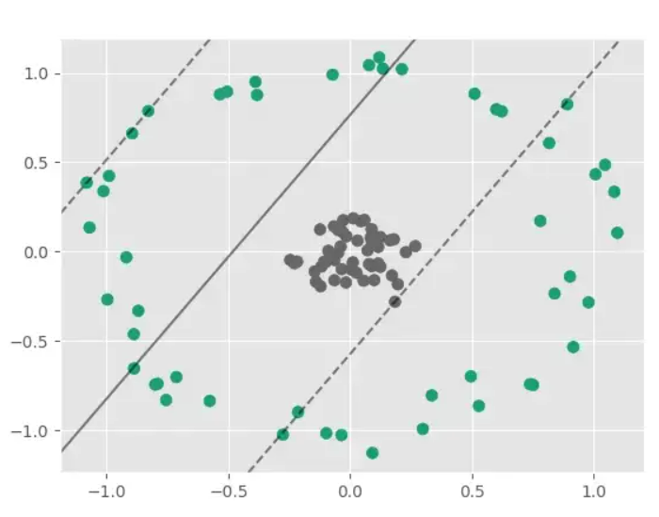
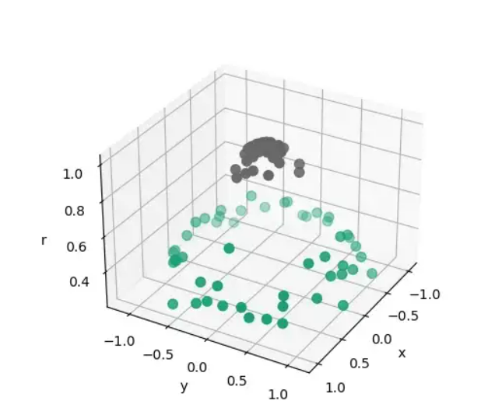
SVM Çalışma Mantığı
Doğrusal Olmayan ve Ayrılmaz Düzlemlerde SVM;
Grafikte görüldüğü üzere SVM algoritması lineer veriler gibi algoritmayı çalıştırdığında hiper düzlemi verileri düzgün şekilde ayrıştırabilecek şekilde çizemedi ve verileri ayrıştıramadı.
SVM algoritmasının parametrelerini değiştirip Z boyutunu işin içine dahil ettiğimizde grafikte görüldüğü gibi girdi değişkenlerinin ayrıştığını görebiliyoruz. Böyle bir döndürme yöntemi sayesinde ayrıştırma işlemi SVM tarafından uygulanabilir olacaktır.

Slide 12
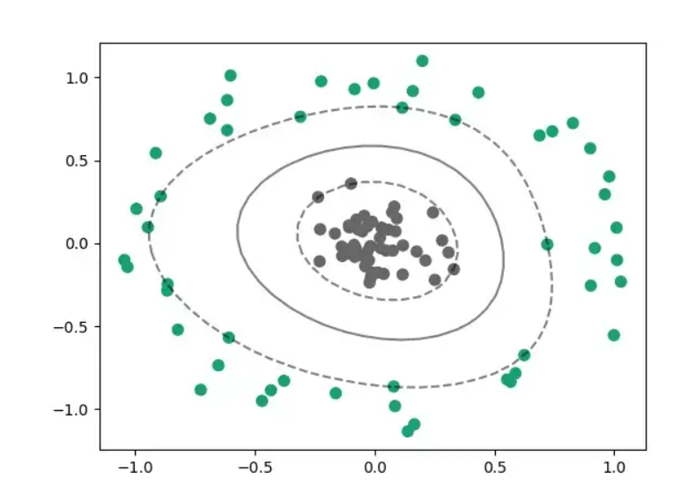
SVM Çalışma Mantığı
Doğrusal Olmayan ve Ayrılmaz Düzlemlerde SVM;
Oluşturulan 3 boyutlu yapının grafiksel açıdan görünüşü şekilde görülmektedir.
Görüldüğü üzere çekirdek yöntemini değiştirip Z boyutunu işe dahil ettiğimizde sınıflar birbirlerinden ayrışmış vaziyettedir.

Slide 13
SVM Algoritmasının Avantajları ve Dezavantajları
Avantajlar;
Hem doğrusal hem de doğrusal olmayan verilere uygulanabilme
Yüksek doğruluk oranına sahip olma
Karmaşık karar sınırları modelleyebilme
Çok sayıda bağımsız değişkenle çalışabilme
Naïve Bayes algoritmasına kıyasla iyi doğruluk sunar ve daha hızlı tahmin gerçekleştirir.
Net bir ayırma marjı ve yüksek boyutsal boşlukla iyi sonuçlar verirler.
Dezavantajlar;
Olasılıksal tahminler üretememe. (Var, Yok veya A sınıfı-Bsınıfı vb.)
Çekirdek fonksiyonlar için Mercer koşulu zorunluluğu (Çekirdek fonksiyonları pozitif tanımlı sürekli fonksiyonlar olmalıdır.
Yüksek eğitim süresi nedeniyle büyük veri kümeleri için uygun değildir.
Naïve Bayes’e kıyasla model eğitimi sırasında eğitimde daha fazla zaman harcar.
Çakışan sınıflarla kötü çalışır ve ayrıca kullanılan çekirdek türüne duyarlıdır.

Slide 14
SVM Algoritmasının Avantajları ve Dezavantajları
Sonuç;
SVM algoritmaları özellikle ayırım gerektiren veri setleri için kullanılması tavsiye edilir.
Sektörde yapılan bazı çalışmalarda fraud detection gibi konular üzerinde SVM uygulanabilmektedir.
Dengesiz dağılan çıktı değişkenler üzerinde başarılı olduğu uygulamalar bulunmaktadır.

Slide 15
Kaynakça
Scikit-Learn, Keras ve Tensorflow ile Uygulamalı Makine Öğrenmesi - Aurelien Geron
Buzdağı Yayınevi
Python ile Derin Öğrenme – François Chollet –Buzdağı Yayınevi
https://scikit-learn.org/stable/modules/svm.html (Ziyaret tarihi Aralık 2022)
https://stackabuse.com/implementing-svm-and-kernel-svm-with-pythons-scikit-learn/ (Ziyaret tarihi Aralık 2022)
https://cs.adelaide.edu.au/~chhshen/teaching/ML_SVR.pdf (Ziyaret tarihi Aralık 2022)

Slide 16
TEŞEKKÜRLER.
SORULAR ?

